Slide 1
KIỂM TRA BÀI CŨ
Câu hỏi
Nêu định nghĩa đường tròn ngoại tiếp đa giác, đường tròn nội tiếp đa giác?
Đáp án
- Đường tròn đi qua tất cả các đỉnh của một đa giác được gọi là đường tròn ngoại tiếp đa giác và đa giác được gọi là đa giác nội tiếp đường tròn.
Đường tròn tiếp xúc với tất cả các cạnh của một đa giác gọi là đường tròn nội tiếp đa giác và đa giác được gọi là đa giác ngoại tiếp đường tròn.

Slide 2
KIỂM TRA BÀI CŨ
Bµi tËp : Cho hình vÏ víi sè ®o AOB = 100⁰
a) Sè ®o cung nhá AmB lµ:
A. 50⁰ B. 100⁰
C. 200⁰ D. 25⁰
b) Sè ®o cung nhá AC lµ:
A. 60⁰ B. 30⁰
C. 70⁰ D. 80⁰
B
C
A
O
A
100
m
B
? Sè ®o ®é cña cung vµ cña c¶ ®­ưêng trßn ta ®· biÕt c¸ch tÝnh.
VËy ®é dµi ®­ưêng trßn, ®é dµi cung trßn ®ư­îc tÝnh như­ thÕ nµo?

Slide 3
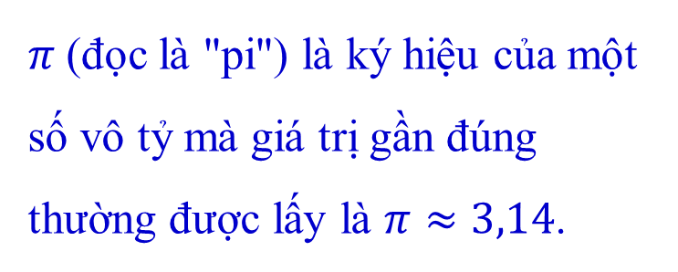
Tiết 52, §9. ÑOÄ DAØI ÑÖÔØNG TROØN, CUNG TROØN
1. Công thức tính độ dài đường tròn
Độ dài đường tròn (còn gọi là "chu vi hình tròn") được ký hiệu là C
d
C: độ dài đường tròn
R: bán kính đường tròn
d: đường kính đường tròn (d = 2R)
(đọc là “pi”)
O
R
$π$(đọc là "pi") là ký hiệu của một số vô tỷ mà giá trị gần đúng thường được lấy là $π≈3,14$.

Slide 4


Slide 5
§9. ÑOÄ DAØI ÑÖÔØNG TROØN, CUNG TROØN
1. Công thức tính độ dài đường tròn
Bài tập 65 ( SGK-94):
Lấy giá trị gần đúng của π là 3,14, hãy điền vào các ô trống trong bảng sau (đơn vị độ dài: cm, làm tròn kết quả đến chữ số thập phân thứ hai):
Bán kính đường tròn (R) | 10 |  | 3
Đường kính đường tròn (d ) |  | 10 |  | 3
Độ dài đường tròn (C) |  |  |  |  | 20 | 25,12
5
1,5
3,19
4
20
6
6,37
8
62,8
31,4
18,84
9,42
Hướng dẫn:
Vận dụng công thức:
d = 2R

Slide 6
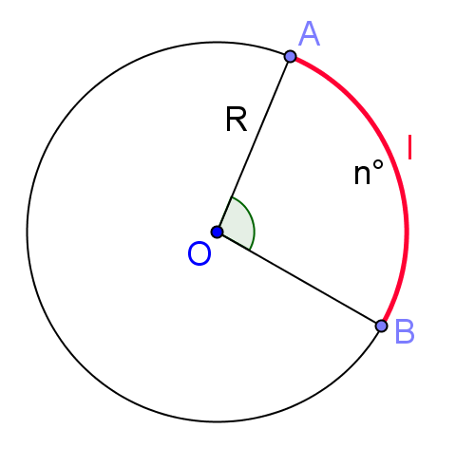

§9. ÑOÄ DAØI ÑÖÔØNG TROØN, CUNG TROØN
Số đo cung thì đã biết nhưng độ dài cung thì tính như thế nào nhỉ ????

Slide 7
§9. ÑOÄ DAØI ÑÖÔØNG TROØN, CUNG TROØN
1. Công thức tính độ dài đường tròn
2. Công thức tính độ dài cung tròn

Slide 8
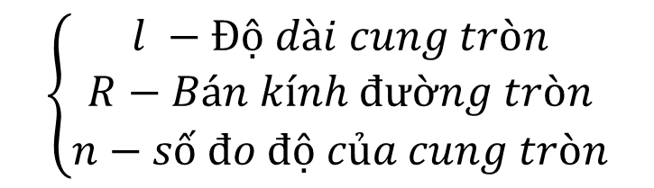
§9. ÑOÄ DAØI ÑÖÔØNG TROØN, CUNG TROØN
1. Công thức tính độ dài đường tròn
2. Công thức tính độ dài cung tròn
?2.
Hãy điền biểu thức thích hợp vào các chỗ trống(…)
Đường tròn bán kính R(ứng với cung 360⁰) có độ dài là:
Vậy cung 1⁰, bán kính R có độ dài là:
Suy ra cung n⁰, bán kính R có độ dài là:
Trên đường tròn bán kính R, có độ dài l của một cung n⁰ được tính theo công thức:
l =
Suy ra R =
n =

Slide 9
§9. ÑOÄ DAØI ÑÖÔØNG TROØN, CUNG TROØN
1. Công thức tính độ dài đường tròn
2. Công thức tính độ dài cung tròn
Bài 66 (SGK - 95)
Tính độ dài cung của một đường tròn có bán kính 2dm
Tính chu vi vành xe đạp có đường kính 650 mm
Giải
Áp dụng số vào công thức ta có:
b) Chu vi vành xe đạp là:

Slide 10
§9. ÑOÄ DAØI ÑÖÔØNG TROØN, CUNG TROØN
1. Công thức tính độ dài đường tròn
2. Công thức tính độ dài cung tròn
Bài 67(SGK - 95)
Lấy giá trị gần đúng của π là 3,14, hãy điền vào ô trống trong bảng sau (làm tròn kết quả đến chữ số thập phân thứ nhất và đến độ)
Bán kính R của đường tròn | 10cm |  | 21cm | 6,2cm
Số đo n⁰ của cung tròn | 90⁰ | 50⁰ |  | 41⁰ | 25⁰
Độ dài l của cung tròn |  | 35,6 cm | 20,8 cm |  | 9,2 cm
40,8
cm
21,1
cm
57⁰
15,7
cm
4,4
cm

Slide 11
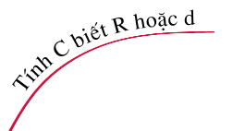
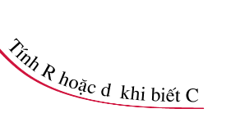


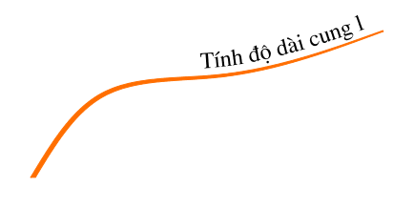

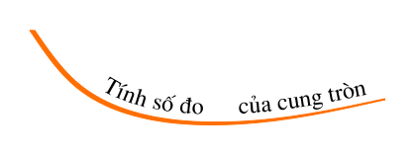
Sơ đồ tư duy
C =2πR
C = πd
Độ dài
đường tròn,
cung tròn
Cần phân biệt rõ “số đo cung” và “độ dài cung”
n⁰

Slide 12

§9. ÑOÄ DAØI ÑÖÔØNG TROØN, CUNG TROØN
Bạn An đi xe đạp từ nhà đến trường, và đếm được bánh xe trước của mình quay được 700 vòng. Tính khoảng cách từ nhà An đến trường, biết đường kính của bánh xe là 650mm
GIẢI
Chu vi vành xe đạp là:
Quãng đường khi bánh xe quay được 700 vòng là
2041.700 = 1 428 700(mm) = 1428,7(m).
Suy ra quãng đường từ nhà An đến trường là: 1428,7m

Slide 13

Câu hỏi trắc nghiệm
Câu 1: Độ dài của cung tròn bằng bao nhiêu nếu biết bán kính của đường tròn là 10cm và số đo cung đó là 90 độ
A
Cách tính :
B
l = 15,7
C
$$l=7,8$$
D

Slide 14
Câu hỏi trắc nghiệm
Câu 2: Nếu độ dài của cung là 35,6 cm thì bán kính của đường tròn đó là :
A
R = 40,8 cm
Cách tính :
B
C
R = 81,6 cm
D

Slide 15
Câu hỏi trắc nghiệm
Câu 3: Nếu bán kính R của đường tròn là 21 cm, độ dài l của cung tròn là 20,8 cm thì số đo độ của cung đó được tính như sau :
Bạn Minh giải:
Bạn Nam giải:
Theo em bạn nào giải đúng?
A
Bạn Minh giải đúng
B
Bạn Nam giải đúng

Slide 16
HƯỚNG DẪN VỀ NHÀ:
- Nắm vững công thức tính độ dài đường tròn, cung tròn.
- Làm bài tập: 65 đến 69 SGK – trang 94,95

Slide 17
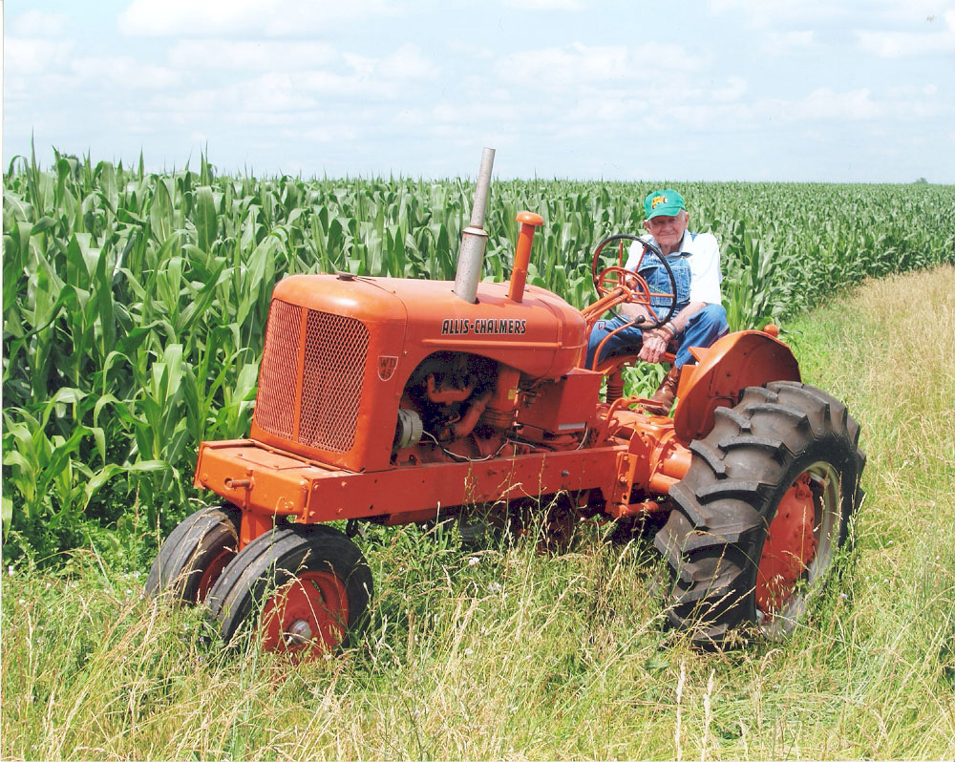
§9. ÑOÄ DAØI ÑÖÔØNG TROØN, CUNG TROØN
1. Công thức tính độ dài đường tròn
2. Công thức tính độ dài cung tròn
Bài 69 (SGK - 95) :
Máy kéo nông nghiệp có hai bánh sau to hơn hai bánh trước. Khi bơm căng, bánh xe sau có đường kính là1,672m và bánh trước có đường kính là 88cm. Hỏi khi bánh xe sau lăn được 10 vòng thì bánh xe trước lăn được mấy vòng?
Hướng dẫn:
Tính chu vi bánh sau: π.d₁ = π.1,672 (m)
Tính chu vi bánh trước: π.d₂ = π.1,672(m)
Tính quãng đường xe đi được khi bánh sau lăn được 10 vòng từ đó tính được số vòng lăn của bánh trước.

Slide 18
§9. ÑOÄ DAØI ÑÖÔØNG TROØN, CUNG TROØN
Bài 69 (SGK - 95) :
Máy kéo nông nghiệp có hai bánh sau to hơn hai bánh trước. Khi bơm căng, bánh xe sau có đường kính là1,672m và bánh trước có đường kính là 88cm. Hỏi khi bánh xe sau lăn được 10 vòng thì bánh xe trước lăn được mấy vòng?
Giải:
Chu vi bánh sau:
Chu vi bánh trước:
Khi bánh xe sau lăn 10 vòng thì:
Quãng đường xe đi được là:
Số vòng lăng của bánh trước là: (vòng)

Slide 19
§9. ÑOÄ DAØI ÑÖÔØNG TROØN, CUNG TROØN
1. Công thức tính độ dài đường tròn
2. Công thức tính độ dài cung tròn
Bài 68 (SGK - 95) :
Chứng minh rằng độ dài của nửa đường tròn đường kính AC bằng tổng các độ dài của hai nửa đường tròn đường kính AB và BC.
Hướng dẫn
- Tính độ dài các nửa đường tròn đường kính AC, AB, BC
- Tính tổng hai nửa đường tròn đường kính AB và BC
Suy ra độ dài của nửa đường tròn đường kính AC bằng tổng các độ dài của hai nửa đường tròn đường kính AB và BC

Slide 20
§9. ÑOÄ DAØI ÑÖÔØNG TROØN, CUNG TROØN
1. Công thức tính độ dài đường tròn
2. Công thức tính độ dài cung tròn
Bài 68 (SGK - 95) :
Chứng minh rằng độ dài của nửa đường tròn đường kính AC bằng tổng các độ dài của hai nửa đường tròn đường kính AB và BC.
Giải:
Độ dài nữa đường tròn đường kính AC là:
Độ dài nữa đường tròn đường kính AB là:
Độ dài nữa đường tròn đường kính BC là:
Ta có:

Slide 21

§9. ÑOÄ DAØI ÑÖÔØNG TROØN, CUNG TROØN
Bài 72( SGK/96). Bánh xe của một ròng rọc có chu vi là 540 mm. Dây cua-roa bao bánh xe theo dây cung AB có độ dài 200 mm. Tính góc AOB
A
B
O
GIẢI:
Ta có:
Vậy

